Slide 1





اليوم/ الاثنين التاريخ/1446/06/29 الحصة/ الخامسة
الموضوع/ القطع المتوسطة والارتفاعات في المثلث
حل الواجب
حل الواجب:
مهاراتي
7) 13.5
9) 6
16) $x=4.75 , y=6 , z=1$
الرئيسية
الرئيسية
التهيئة
جواهر الحارثي @jewelsAlshdaddi
التدريس
التدريب
التقويم
الاغلاق

Slide 2
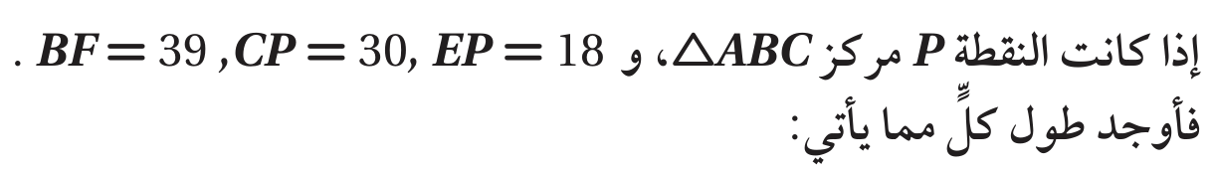
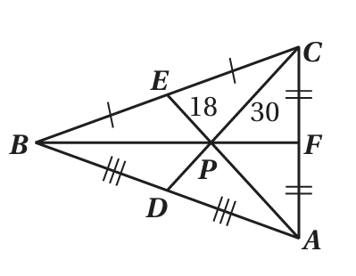



اليوم/ الاثنين التاريخ/1446/06/29 الحصة/ الخامسة
الموضوع/ القطع المتوسطة والارتفاعات في المثلث
حل الواجب
اختبار قصير
اختبار قصير
التهيئة
جواهر الحارثي @jewelsAlshdaddi
التدريس
التدريب
التقويم
الاغلاق
تقويم تشخيصي

Slide 3
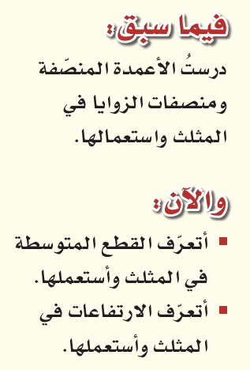
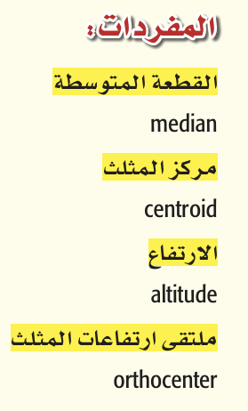
اليوم/ الاثنين التاريخ/1446/06/29 الحصة/ الخامسة
 | الموضوع/ القطع المتوسطة والارتفاعات في المثلث
حل الواجب
الأهداف الخاصة:
إيجاد المركز في المستوى الإحداثي.
إيجاد ملتقى الارتفاعات في المستوى الإحداثي.
اختبار قصير
الرئيسية
التهيئة
جواهر الحارثي @jewelsAlshdaddi
التدريس
التدريب
التقويم
الاغلاق

Slide 4
جدول التعلم
الموضوع/
القطع المتوسطة والارتفاعات في المثلث
1446/06/29
ماذا أعرف | ما أريد أن أعرف | ماذا تعلمت
حل الواجب
اختبار قصير
الرئيسية
التهيئة
جواهر الحارثي @jewelsAlshdaddi
التدريس
الأهداف الخاصة:
إيجاد المركز في المستوى الإحداثي.
إيجاد ملتقى الارتفاعات في المستوى الإحداثي.
التدريب
التقويم
الاغلاق

Slide 5

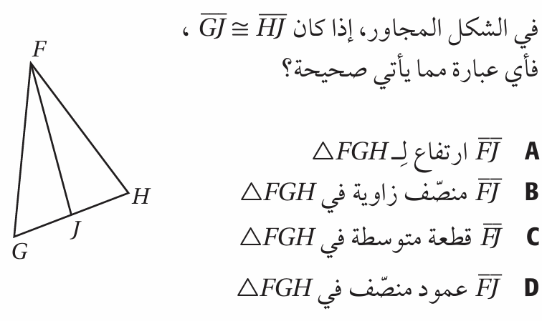

إثراء
الموضوع/
القطع المتوسطة والارتفاعات في المثلث
1446/06/29
حل الواجب
اختبار قصير
الرئيسية
التهيئة
جواهر الحارثي @jewelsAlshdaddi
الأهداف الخاصة:
إيجاد المركز في المستوى الإحداثي.
إيجاد ملتقى الارتفاعات في المستوى الإحداثي.
التدريس
التدريب
التقويم
الاغلاق
تعلم تعاوني

Slide 6
الموضوع/
القطع المتوسطة والارتفاعات في المثلث
1446/06/29
حل الواجب
اختبار قصير
الرئيسية
التهيئة
جواهر الحارثي @jewelsAlshdaddi
التدريس
الأهداف الخاصة:
إيجاد المركز في المستوى الإحداثي.
التدريب
التقويم
الاغلاق

Slide 7
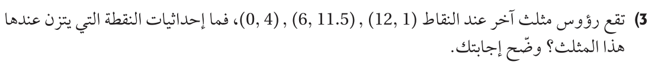

تحقق من فهمك
الموضوع/
القطع المتوسطة والارتفاعات في المثلث
1446/06/29
حل الواجب
اختبار قصير
الرئيسية
التهيئة
جواهر الحارثي @jewelsAlshdaddi
التدريس
الأهداف الخاصة:
إيجاد المركز في المستوى الإحداثي.
التدريب
التقويم
الاغلاق
تعلم ذاتي

Slide 8
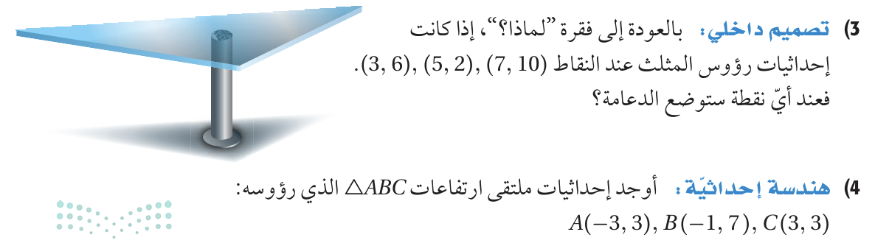

تـــأكد
الموضوع/
القطع المتوسطة والارتفاعات في المثلث
1446/06/29
حل الواجب
اختبار قصير
الرئيسية
التهيئة
جواهر الحارثي @jewelsAlshdaddi
التدريس
الأهداف الخاصة:
إيجاد المركز في المستوى الإحداثي.
التدريب
التقويم
الاغلاق
تعلم أقران

Slide 9
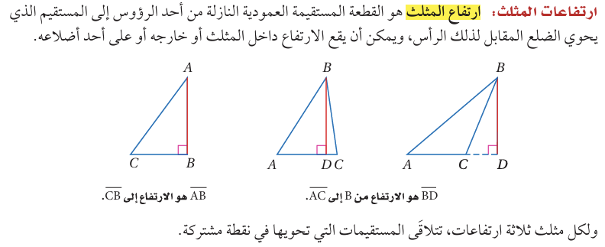
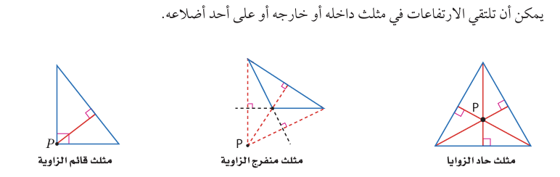
الموضوع/
القطع المتوسطة والارتفاعات في المثلث
1446/06/29
حل الواجب
اختبار قصير
الرئيسية
التهيئة
جواهر الحارثي @jewelsAlshdaddi
التدريس
الأهداف الخاصة:
إيجاد ملتقى الارتفاعات في المستوى الإحداثي.
التدريب
التقويم
الاغلاق

Slide 10
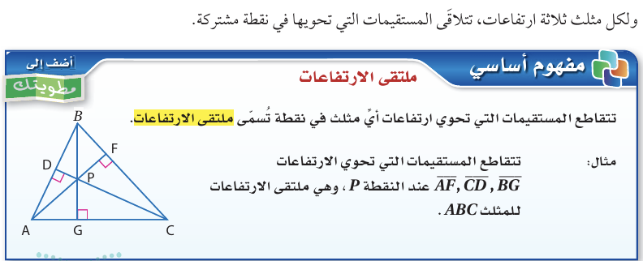
الموضوع/
القطع المتوسطة والارتفاعات في المثلث
1446/06/29
حل الواجب
اختبار قصير
الرئيسية
التهيئة
جواهر الحارثي @jewelsAlshdaddi
التدريس
الأهداف الخاصة:
إيجاد ملتقى الارتفاعات في المستوى الإحداثي.
التدريب
التقويم
الاغلاق

Slide 11
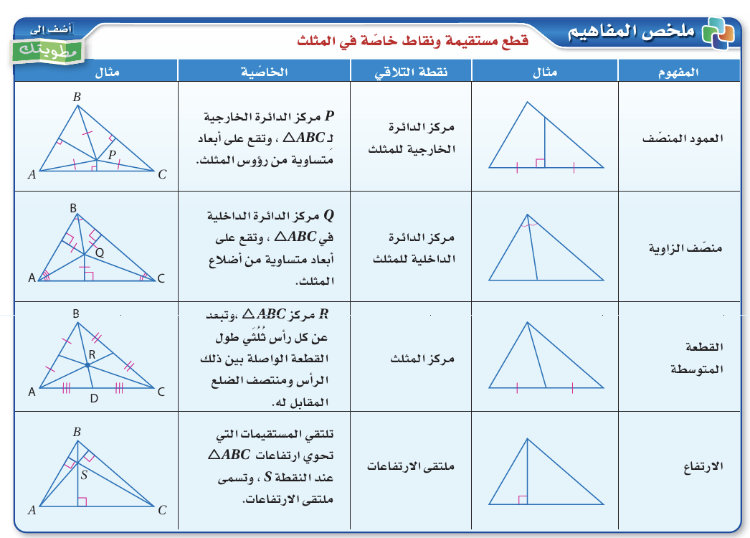
الموضوع/
القطع المتوسطة والارتفاعات في المثلث
1446/06/29
حل الواجب
اختبار قصير
الرئيسية
التهيئة
جواهر الحارثي @jewelsAlshdaddi
التدريس
الأهداف الخاصة:
إيجاد ملتقى الارتفاعات في المستوى الإحداثي.
التدريب
التقويم
الاغلاق

Slide 12
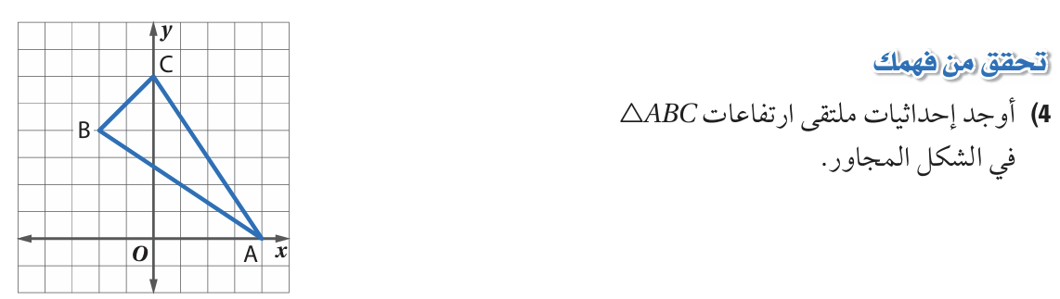
تحقق من فهمك
الموضوع/
القطع المتوسطة والارتفاعات في المثلث
1446/06/29
حل الواجب
اختبار قصير
الرئيسية
التهيئة
جواهر الحارثي @jewelsAlshdaddi
التدريس
الأهداف الخاصة:
إيجاد ملتقى الارتفاعات في المستوى الإحداثي.
التدريب
التقويم
الاغلاق
تعلم ذاتي

Slide 13
تـــأكد
الموضوع/
القطع المتوسطة والارتفاعات في المثلث
1446/06/29
حل الواجب
اختبار قصير
الرئيسية
التهيئة
جواهر الحارثي @jewelsAlshdaddi
التدريس
الأهداف الخاصة:
إيجاد ملتقى الارتفاعات في المستوى الإحداثي.
التدريب
التقويم
الاغلاق
تعلم أقران

Slide 14
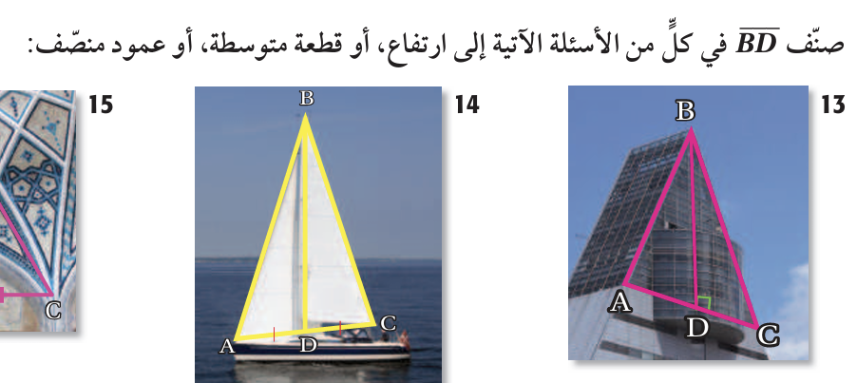
تدرب
الموضوع/
القطع المتوسطة والارتفاعات في المثلث
1446/06/29
حل الواجب
اختبار قصير
الرئيسية
التهيئة
جواهر الحارثي @jewelsAlshdaddi
التدريس
الأهداف الخاصة:
إيجاد ملتقى الارتفاعات في المستوى الإحداثي.
التدريب
التقويم
الاغلاق
تعلم تعاوني

Slide 15
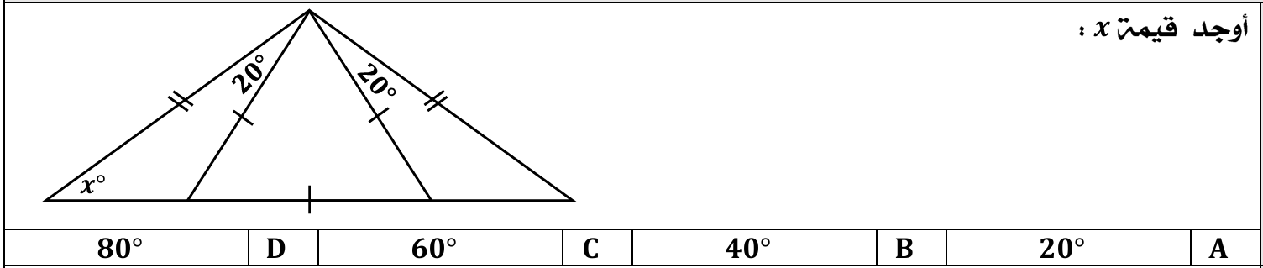
تحصيلي
الموضوع/
القطع المتوسطة والارتفاعات في المثلث
1446/06/29
حل الواجب
اختبار قصير
الرئيسية
التهيئة
جواهر الحارثي @jewelsAlshdaddi
التدريس
الأهداف الخاصة:
إيجاد المركز في المستوى الإحداثي.
إيجاد ملتقى الارتفاعات في المستوى الإحداثي.
التدريب
التقويم
الاغلاق
تعلم ذاتي

Slide 16
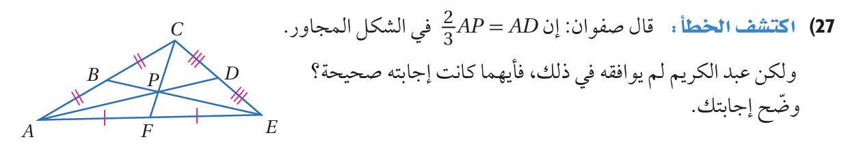
مهارات التفكير العليا
الموضوع/
القطع المتوسطة والارتفاعات في المثلث
1446/06/29
حل الواجب
اختبار قصير
الرئيسية
التهيئة
جواهر الحارثي @jewelsAlshdaddi
التدريس
الأهداف الخاصة:
إيجاد المركز في المستوى الإحداثي.
إيجاد ملتقى الارتفاعات في المستوى الإحداثي.
التدريب
التقويم
الاغلاق

Slide 17
جدول التعلم
الموضوع/
القطع المتوسطة والارتفاعات في المثلث
1446/06/29
ماذا أعرف | ما أريد أن أعرف | ماذا تعلمت
حل الواجب
اختبار قصير
الرئيسية
التهيئة
جواهر الحارثي @jewelsAlshdaddi
التدريس
الأهداف الخاصة:
إيجاد المركز في المستوى الإحداثي.
إيجاد ملتقى الارتفاعات في المستوى الإحداثي.
التدريب
التقويم
الاغلاق

Slide 18
الواجب
الموضوع/
القطع المتوسطة والارتفاعات في المثلث
1446/06/29
حل الواجب
11 – 12 – 15
صفحة 96
اختبار قصير
الرئيسية
التهيئة
جواهر الحارثي @jewelsAlshdaddi
تذكري يا جميلتي
النفوس القوية.. لا تعرف اليأس.
التدريس
الأهداف الخاصة:
إيجاد المركز في المستوى الإحداثي.
إيجاد ملتقى الارتفاعات في المستوى الإحداثي.
التدريب
التقويم
الاغلاق

